Slide 2
« La mise en place et la certification du BTS CCST :
Conseil et commercialisation de solutions techniques »
4 février 20222

Slide 3
Ouverture du séminaire
« La mise en place et la certification du BTS CCST
Conseil et commercialisation de solutions techniques »
Marie Vallon, responsable des affaires sociales et de la formation de la CGI, confédération du commerce de gros et international

Slide 4
Ouverture du séminaire
« La mise en place et la certification du BTS CCST
Conseil et commercialisation de solutions techniques »
Présentation du programme et intentions du séminaire
Pierre Vinard, inspecteur général de l’éducation, du sport et de la recherche

Slide 5
Ouverture du séminaire
« La mise en place et la certification du BTS CCST
Conseil et commercialisation de solutions techniques »
Présentation de l’organisation de la session 2023 du BTS CCST
Murielle Stefanovic, inspectrice d’académie, inspectrice pédagogique régionale d’économie et gestion, académie de Normandie

Slide 6
L’académie de Normandie chargée de la définition des modalités d’organisation du BTS CCST et de la rédaction de la circulaire nationale d’organisation pour la session 2023

Slide 7
Pour les épreuves E4, E61 et E62
Forme ponctuelle et contrôle en cours de formation (CCF)
Mise à disposition de documents sur le site crcm-tl
Fiches descriptives d’une négociation technico-commerciale (E4)
Fiches de travail avec la proposition de changements de paramètres pour la simulation de négociation technico-commerciale (E4)
Grilles d’aide à l’évaluation (E4)
Fiches descriptives de projet technico-commercial (E61)
Grilles d’aide à l’évaluation (E61)
Fiches descriptives du dossier d’expertise technico-commerciale (E62)
Grilles d’aide à l’évaluation (E62)

Slide 8
Pour l’épreuves E5
La conception des sujets, un processus rigoureux, garant de la qualité des sujets
Le nouveau cahier des charges pour la session 2023
6 académies sollicitées pour concevoir des propositions de sujets
Le rôle de la commission d’élaboration des sujets
Un accompagnement spécifique des concepteurs de sujets pour la session 2023

Slide 9
La certification du bloc de compétences 1
Retour sur les pratiques pour l’acquisition des compétences
L’épreuve E4 – Conception et négociation de solutions technico-commerciales
Samia Memlouk, inspectrice d’académie, inspectrice pédagogique régionale d’économie et gestion, académie de Créteil
Claire Moreau, lycée du Mont-Blanc-René-Dayve, Passy, académie de

Slide 10
Le cadre règlementaire et pédagogique de l’épreuve E4
Direction générale de l’enseignement scolaire – Bureau de la formation des personnels enseignants et d’éducation

Slide 11
Cadre de l’épreuve E4- Rappels
Le bloc 1 « Concevoir et négocier des solutions technico-commerciales » constitue le cœur de métier du TC
L’épreuve E4 valide les compétences du bloc 1
Une dimension conseil renforcée
Une place importante de la prise en compte du risque affaire et du risque client
L’intégration du digital dans la démarche de négociation
Une dimension expertise technique réaffirmée
Direction générale de l’enseignement scolaire – Bureau de la formation des personnels enseignants et d’éducation

Slide 12
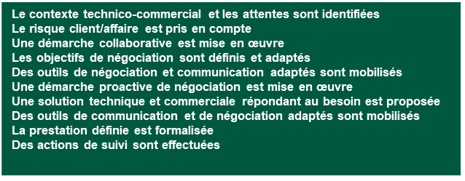
Cadre de l’épreuve E4- Rappels sur le bloc 1
Des activités
Aux compétences
Aux critères d’évaluation
Analyse du contexte TC de la négociation
Élaboration de solutions TC
Conseil et prescription de solutions TC
Négociation, vente et suivi des affaires
Analyse financière d’une relation d’affaire et gestion du risque client
Préparer une négociation technico-commerciale
Conseiller, prescrire et communiquer
Gérer le risque affaire et le risque client
Mettre en oeuvre l’entretien de vente technico-commercial
Assurer le suivi d’une affaire

Slide 13
Structure de l’épreuve E4
2 situations d’évaluations en CCF
CCF2 : Suppression « approfondissement technique » au profit de « l’analyse de la valeur ajoutée apportée par la relation commerciale »
Nouveauté dans l’évaluation : Rééquilibrage des coefficients entre
CCF1 et CCF2
Coeff 6
Commission d’évaluation : Professeur Eco-gestion, + Professeur SII
  CCF 1 : la préparation de la négociation
  CCF2 :
  la mise en œuvre et le suivi de l’entretien de vente

Slide 14
Détail du déroulé de l’épreuve E4
Situation d’évaluation n°1 | Situation d’évaluation n°2
Supports: Fiche descriptive réalisée à l’aide de l’outil informatique Annexes et supports phygitaux utiles à la compréhension de la situation | Supports: Fiche de modification de paramètre basée sur la situation 1 Le temps de préparation est laissé à la discrétion de la commission d’évaluation
Déroulement et compétences évaluées
2 temps: Une présentation orale du dossier relatif à ,la préparation d’un entretien de négociation Tc réalisé par le candidat Un entretien avec la commission permettant d’approfondir l’analyse TC de la situation proposée | 2 temps: Une négociation simulée Un entretien avec la commission durant lequel le candidat doit: analyser la valeur ajoutée ,en terme de conseil et de presciption qu’il a apportée lors de la négociation Analyser les actions Tc qu’il pourrait mettre en œuvre à la suite de la simulation
C1.1 Préparer une négociation technique et commerciale C1.3 Gérer le risque affaire et le risque client | C1.2 Conseiller, prescrire et communiquer tout au long du processus de négociation C1.4 Mettre en œuvre l’entretien de vente technico commercial C1.5 Assurer le suivi d’une affaire

Slide 15
Les documents supports de l’épreuve
La fiche candidat CCF1
La fiche candidat CCF2 : le changement de paramètres
La grille d’évaluation
Un outil d’aide à l’évaluation

Slide 16
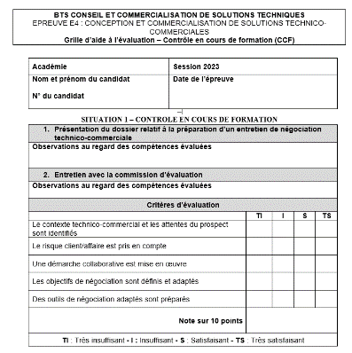
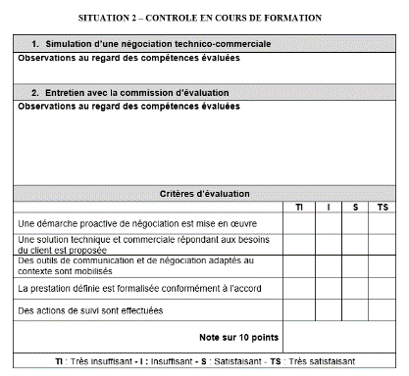
Les grilles d’évaluation de E4

Slide 17
L’entreprise d’accueil, support des épreuves E4 et E6
2 épreuves professionnelles
48 %
Des missions de prospection et/ou de fidélisation
Une immersion en milieu professionnel technico-commercial
L’épreuve E4
« Conception et négociation de solution technico-commerciale »
Coef 6
Une situation de négociation observée ou vécue en entreprise sert de support à l’épreuve.
L’épreuve E6
- E61 : « Développement de la clientèle et de la relation client »
- E62 : « Mise en œuvre de l’expertise technique »
Coef 6
Les missions confiées
répondent à une problématique technico commerciale de l’entreprise d’accueil (gestion de projet)
L’entreprise d’accueil est le support privilégié pour la constitution du dossier « Mise en œuvre de l’expertise technique »
Les tuteurs d’entreprise sont associés à l’évaluation de ces épreuves
Notes:
Le stage et l’environnement technique servent de support aux épreuves E4 et E6
Pour chacune d’elle, il y a coenseignement et coévaluation
L’épreuve de négociation : Présentation d’une situation de négociation vécue ou observée, mise en situation de négociation.
Toujours 2 situations en CCF. Chacune a désormais le « même poids » : coefficient 3 chacune, soit coefficient 6 pour l’épreuve (au lieu de 4)
L’épreuve E6 est divisée en 2 sous épreuves :
E61 : Remplace l’épreuve E6 de projet.
A l’oral, Présentation des actions réalisées pendant le stage : objectifs, démarche, analyse de résultats. Coefficient 3
Le développement de clientèle et de la relation client est au cœur des préoccupations de toute entreprise.
Lors de son stage ou de son alternance, l’étudiant est amené à mettre en place des actions pour participer à ce développement : prospection, enquête de satisfaction, opération de fidélisation de la clientèle,
Par rapport au BTS TC, des missions sur la mise en valeur du point de vente (animateur de réseau de distribution pour un stage chez un fabricant, mise en valeur de produit dans un show room d’un distributeur de matériel électrique) et de la prise en compte de l’expérience client et du parcours phygital du client.
Le professeur d’éco-gestion est le « pilote » de l’enseignement
E62 : Véritable nouveauté dans cette réforme. Son objectif est de renforcer l’aspect technique de ce BTS et d’apporter une plus value (par rapport aux autres BTS Tertiaires tels que MCO et NDRC).
A l’oral, présentation d’un dossier technique. Coefficient 3.
Le professeur de SSI est le « pilote » de l’enseignement
Soit un coefficient 6 pour l’épreuve E6.
Les coefficients pour les épreuves liées au stage sont donc de 12 sur 25 (au lieu de 9 sur 21). L’apport de la période de formation en entreprise (stage ou alternance) est donc renforcé

Slide 18
Quelles activités liées à la préparation de E4 l’étudiant doit-il faire en entreprise ?
ACTIVITES | En début de formation | En cours de formation
A.1.1. Analyse du contexte technique et commercial de la négociation | Collecter les supports technico-commerciaux utilisés par l’équipe commerciale Identification des clients cibles et recherche sur le métier de ces clients cibles | Repérer les offres concurrentes sur le marché Réaliser un argumentaire comparatif pour identifier les avantages spécifiques de l’entreprise et de ses produits
A.1.2. Élaboration de solutions technico-commerciales | Découvrir le logiciel de GRC de l’entreprise et son utilisation pour préparer et assurer le suivi d’un entretien de vente (opérations de facturation, bons de livraison, etc…) Découvrir l’offre de l’entreprise en termes produit et services S’initier au savoir-faire de l’entreprise (immersion au service technique, à l’atelier…) | Appréhender et maitriser progressivement la démarche de chiffrage d’offres (critères de choix des produits ou services à proposer, question d’identification du potentiel d’achat d’un prospect, marges, …) Éventuellement proposer un outil d’aide au choix ou au chiffrage
A.1.3. Conseil et prescription de solutions technico-commerciales | Observer une présentation d’offre technico-commerciale : au comptoir, au téléphone, en visite client sur un salon | Identifier dans le contexte technique et commercial de l’entreprise, les points essentiels sur lesquels apporter du conseil au client (règlementation, sécurité, ergonomie, mise en oeuvre…) Présenter (ou co-présenter) une offre en argumentant et en conseillant

Slide 19
Quelles activités liées à la préparation de E4 l’étudiant doit-il faire en entreprise ? (suite)
ACTIVITES | En début de formation | En cours de formation
A.1.4. Négociation, vente et suivi des affaires | Observer des entretiens téléphoniques avec les clients Accompagner un technico-commercial en clientèle Identifier les différents types d’entretiens pratiqués par les commerciaux Repérer le déroulement type d’une affaire | Collecter et prendre en main les outils d’aide à vente utilisés par les commerciaux Éventuellement créer ou mettre à jour ces outils Réaliser des appels de relance de clients et ou prendre des appels entrants et les dispatcher au service adéquat Observer un ou des entretiens de vente qui ont donné lieu à une préparation spécifique Être acteur (ou co-acteur) d’un entretien de vente sur des situations de vente à sa portée Participer à des activité de suivi d’un entretien de vente (compte rendu de visite, mail de suivi d’entretien, relance, … )
A.1.5. Analyse financière d’une relation d’affaire et gestion du risque client | Repérer les conditions générales de vente Identifier les conditions de règlements, de livraisons… | Identifier la politique de gestion du risque client de l’entreprise et comprendre les choix de l’entreprise en la matière. Repérer comment l’équipe commerciale met en œuvre cette politique de gestion du risque client sur des cas concrets Etre acteur d’une relance d’impayé….

Slide 20
Les attendus des 2 situations d’évaluation de l’épreuve E4
Direction générale de l’enseignement scolaire – Bureau de la formation des personnels enseignants et d’éducation

Slide 21
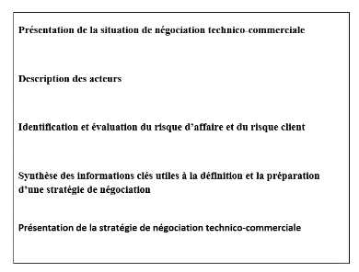
La fiche CCF1 et les attendus
Présentation de la situation de négociation technico-commerciale
Analyse du contexte technique et commercial de la négo, historique de la relation, produit ou solution recherchée (attentes techniques liées au produit ou à la solution), fonctions des acteurs…
Description des acteurs
Statut des acteurs (distributeur, fabricant…), client/ prospect, profil, processus d’achat, comportements d’achats, rapport de force…
Identification et évaluation du risque d’affaire et du risque client
Solvabilité, risque ou opportunité que le client représente pour l’entreprise, marges de négociation possibles …

Slide 22
La fiche CCF1 et les attendus (suite)
Synthèse des informations clés utiles à la définition et la préparation d’une stratégie de négociation
Le candidat doit faire un tri dans les informations collectées
Travail de sélection et de choix des annexes (supports phygitaux).
Présentation de la stratégie de négociation technico-commerciale
- Explicitation de la démarche d’élaboration de la stratégie de négociation
Les éléments pris en compte: les acteurs, le marché, opportunités, menaces, contraintes, la demande client qu’il faut satisfaire en tenant compte d’un ensemble de paramètres, le risque affaire et risque client, l’offre produits-services proposée par l’entreprise, son positionnement concurrentiel…
Les démarches et outils mobilisés : démarche collaborative, veille, sites consultés, recherches effectuées…
La stratégie de négociation proposée
En lien avec les objectifs : objectif principal, solutions de repli…
En déduire les outils utilisés : questions de découverte, arguments envisagés, objections prévisibles, etc…

Slide 23
Quelle situation de négociation privilégier comme support du CCF1?
Une situation qui nécessite une PREPARATION
Une situation en lien avec le projet de stage (cible, produit…)
Un des entretiens dans une affaire (qui peut nécessiter plusieurs entretiens)
Une situation représentative de la démarche commerciale principale de l’entreprise.

Slide 24
Que faire si l’étudiant ne parvient pas à observer un entretien de vente compatible avec les attentes du CCF 1?
Proposer une situation fictive de préparation d’entretien mais plausible par rapport au contexte (et / ou au projet) professionnels
Faire réaliser à l’étudiant
un mini stage dédié à la « négo » auprès d’un Technico-commercial partenaire
Bref s’adapter pour ne pas pénaliser l’étudiant !
Accepter en situation 1 une situation « imparfaite » (exemple : entretien téléphonique, vente au comptoir…)

Slide 25
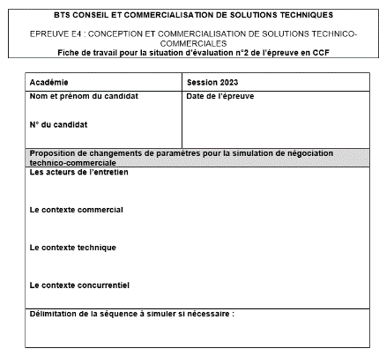
La fiche de changement de paramètres CCF2
Modifications de paramètres | Exemples de modifications envisageables
Les acteurs de l’entretien | Client / Prospect Fonction de l’interlocuteur Nouvel interlocuteur dans l’entreprise Changement d’entreprise par l’interlocuteur initial …
Le contexte commercial | Client ou prospect demandeur ou non demandeur Origine du contact : action ou démarche commerciale à l’origine du rendez-vous Changement dans la stratégie commerciale du client (conquête de nouveau marché, rachat d’entreprise, déménagement…) Offre de prix non validée dans l’entretien précédent Augmentation du coût d’une matière première ou d’un composant …
Le contexte technique | Un nouveau produit ou service à proposer (nouvelle offre, nouveau fournisseur…) Un changement de réglementation Une évolution du besoin technique du client …
Le contexte concurrentiel | Mise en concurrence par le client de ses fournisseurs potentiels Arrivée d’un nouveau concurrent Lancement d’un nouveau produit ou service par un concurrent …

Slide 26
Les situations de CCF 2 à privilégier
D’adapter la situation de référence au format de la simulation de CCF2
De positionner l’étudiant dans un contexte adapté aux contraintes du CCF2
De mesurer la capacité d’adaptation de l’étudiant
De positionner l’étudiant comme acteur de la négociation
La modification des paramètres de la situation de référence (support du CCF1) doit permettre :

Slide 27
CCF2 : Contenu de l’entretien avec la commission d’évaluation suite à la négociation simulée
Proposer des actions de suivi de l’entretien
Valeur ajoutée apportée par la simulation d’entretien
Sur le plan commercial
Éléments de qualification du process d’achat du client ou prospect
Repérage d’opportunités ou de menaces pouvant influer sur la relation commerciale
Sur le plan technique
Identification des contraintes techniques spécifiques du client
Repérage de la solution technique actuelle et/ou des alternatives envisagées par le client
Préconisation et conseil sur la solution technique proposée
Identification de projets potentiels à court, moyen et long terme (potentiel d’achat)
Identification de signaux d’achats et ou des freins à l’achat
Formulation d’une proposition commerciale et ou formalisation d’un accord
…
Identification des objections techniques du clients et des attentes des interlocuteurs
Proposition de services techniques complémentaires à l’offre principale
…
Spécifier les actions de suivi à prévoir selon le résultat de l’entretien
Envoi de documents spécifiques
Envoi d’une offre
Envoi d’informations techniques
Mise en relation avec un partenaire
Mise en œuvre d’une démonstration
Préparation d’un nouveau RDV
Programmation d’une relance
Etc….

Slide 28
Quand faut-il positionner les CCF 1 et 2 ?
A caler en fonction des périodes en entreprise
A caler pour éviter de faire les 4 situations de CCF E4 et E6 en même temps…
Évidemment tenir compte des situations particulières de certains étudiants
Préconisation :
CCF1 : au plus tard 1er trimestre 2e année
CCF2 : au plus tard avant les écrits du BTS …
Quand cela semble opportun ! Là encore la souplesse est de mise !

Slide 29
Propositions de pratiques pédagogiques pour former les étudiants à l’épreuve E4
Direction générale de l’enseignement scolaire – Bureau de la formation des personnels enseignants et d’éducation

Slide 30


Comment démarrer en négociation ?
Savoir se présenter ainsi que sa formation
Créer des outils (book, CV…)
Étudier l’entreprise ciblée avant de la contacter
Formuler des questions à poser durant l’entretien avec le professionnel
Créer un argumentaire sur le thème « pourquoi prendre un stagiaire ? »
Rédiger un mail de suivi suite à un entretien
Se préparer aux objections d’un tuteur potentiel
Savoir mener un entretien de recrutement
Utiliser la recherche de stage pour initier les étudiants aux compétences attendues en négociation
Projet collaboratif « prospection de stage »
Pole 1 / Pole 3

Slide 31

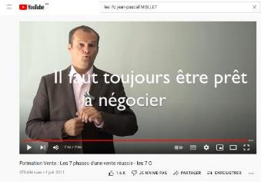
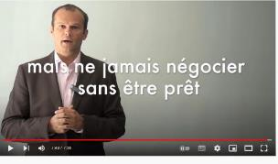
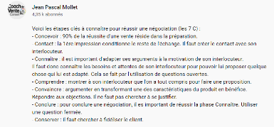
Comment démarrer en négociation ?
Utiliser une vidéo d’un coach de vente
Formation Vente : Les 7 phases d'une vente réussie - les 7 C - YouTube
Concevoir
Contacter
Connaitre
Comprendre
Convaincre
Conclure
Conserver
Faire repérer aux étudiants la structure générale de l’épreuve
https://www.youtube.com/watch?v=YKT2Z6kOliE&t=21s

Slide 32
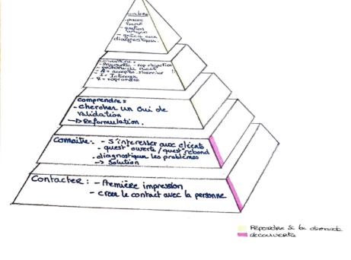
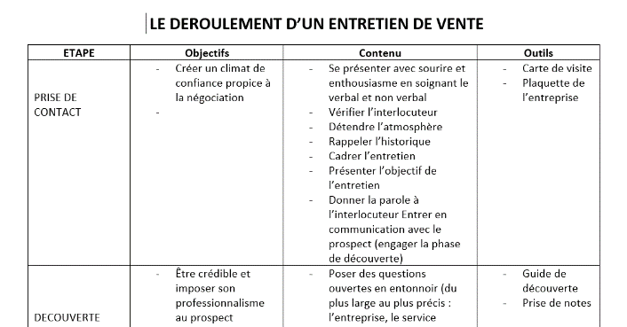
Comment démarrer en négociation ?
A partir de l’étude de la vidéo des 7C, faire réaliser aux étudiants un travail d’analyse par groupe pour identifier les étapes / objectifs / contenus / outils.

Slide 33
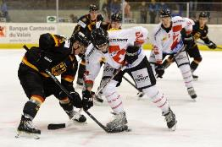
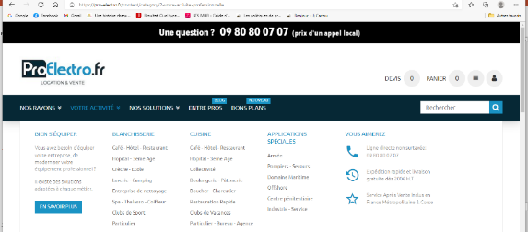
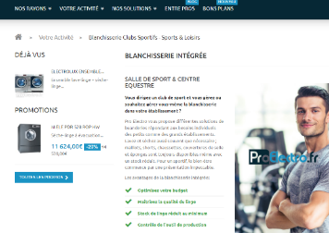
Comment démarrer en négociation ?
Travailler sur un situation de négociation BtoB située dans un univers familier pour les étudiants
Exemple de contexte : vendre une machine à laver à un club de hockey-sur-glace

Slide 34

Comment démarrer en négociation ?
Exemple de contexte : vendre une machine à laver à un club de hockey-sur-glace
Identifier le besoin technique en lavage d’un club de hockey
Repérer les différentes offres commerciales (achat, location)
Faire l’analyse fonctionnelle du lave-linge
Repérer les critères de choix techniques
Définir le plan de découverte
Faire des simulations d’entretien
Rédiger un devis
Envoyer l’offre au prospect
…
Repérer le processus d’achat d’un club de hockey
Un contexte simple mais qui permet d’aborder les points clés de la négociation technico-commerciale
Formation au « CCF1 »
Formation au « CCF2 »

Slide 35

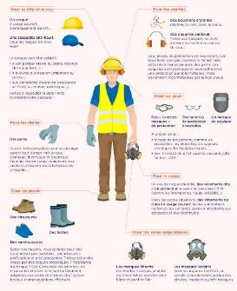
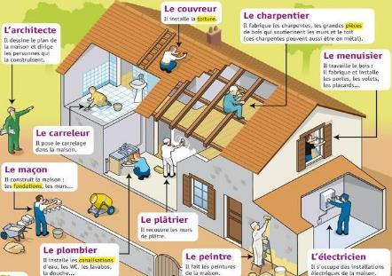
Comment favoriser une démarche collaborative en négociation ?
Contexte :
Mise en situation des 1ère année : Vendeur chez un distributeur d’EPI
Mise en situation des 2ème année : Acheteur dans une entreprise du bâtiment
Travail en équipe de 2 ou 3 étudiants
Exemple de contexte : vendre des EPI à des artisans du bâtiment

Slide 36

Comment favoriser une démarche collaborative en négociation ?
Exemple de contexte : vendre des EPI à des artisans du bâtiment
Enseignement :
1ère et 2ère années de BTS CCST
Co-enseignement classe entière bloc 1
Enseignement SII bloc 4
Enseignement EG bloc 1
Travail de groupe
Compétences :
Connaître les métiers du bâtiment
Identifier les risques professionnels
Proposer /conseiller une solution en adéquation avec les besoins du client (1ère année)
Définir une problématique achat (2ème année)
Développer des capacités à travailler en équipe
Bloc 4
Métiers du bâtiment
Santé-sécurité au travail
Risques professionnels
Exploitation de documentations techniques (catalogues physiques et en ligne)
Bloc 1
Préparer une négociation technique et commerciale
Mettre en œuvre l’entretien de vente (Achat / vente)
Analyser l’entretien / préparation

Slide 37
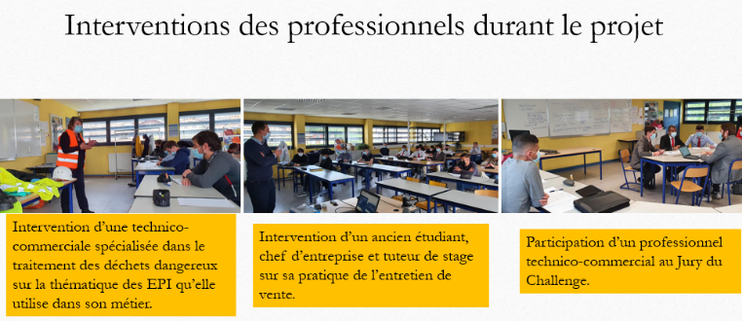
Comment favoriser une démarche collaborative en négociation ?
Exemple de contexte : vendre des EPI à des artisans du bâtiment
+ réalisation d’interview d’un artisan selon le métier attribué à chaque équipe d’étudiants

Slide 38
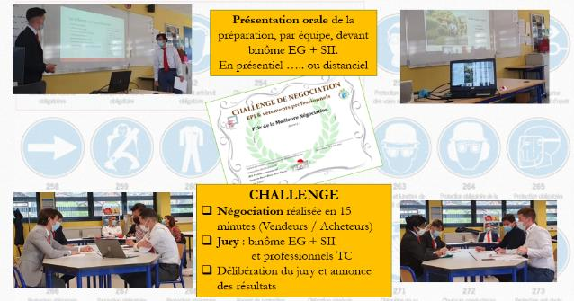
Comment favoriser une démarche collaborative en négociation ?
Exemple de contexte : vendre des EPI à des artisans du bâtiment
Formation au « CCF1 »
Formation au « CCF2 »

Slide 39

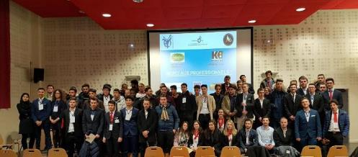
Comment favoriser une démarche collaborative en négociation ?

Slide 40


Comment favoriser une démarche collaborative en négociation ?
Qui fait quoi ? | Avant le challenge | Pendant le challenge
1ere année BTS Maintenance des Systèmes - Vaucanson | Identifient des problématiques techniques relatives aux ateliers de maintenance : ex : un problème d’éclairage Rédigent les cahiers des charges qui seront proposés en situation de négociation aux 2 BTS CCST | Font visiter les ateliers aux CCST le jour J en matinée pour qu’ils visualisent la problématique technique Jouent le rôle des « acheteurs » dans les simulations de vente (avec l’appui d’un professeur et d’un professionnel) l’après-midi
1ere année BTS CCST - Vaucanson | Travaillent avec leur équipe pédagogique sur les cahiers des charges (étude des contextes techniques) Préparent des outils de la négociation pour les différents contextes Organisent logistiquement le challenge inter-établissements | Des binômes Vaucanson / Mont-Blanc sont constitués Un contexte de négociation est attribué à chaque binôme Chaque binôme finalise sa préparation (avec l’appui des MS et des équipes pédagogiques) dans la matinée L’après-midi, chaque binôme de technico-commerciaux mène conjointement une simulation de vente face aux acheteurs (Professeur, Professionnel, BTS MS concepteur du CDC)
1ere année BTS CCST – Mont-Blanc | Travaillent avec leur équipe pédagogique sur les cahiers des charges (étude des contextes techniques) Préparent des outils de la négociation pour les différents contextes

Slide 41


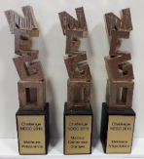
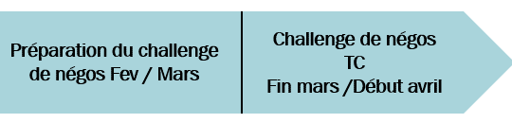
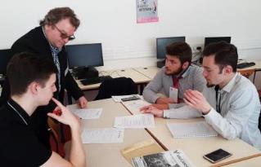
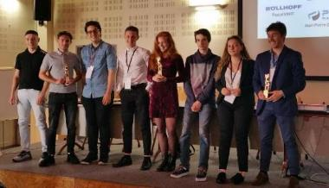

Comment favoriser une démarche collaborative en négociation ?
Formation au « CCF1 »
Formation au « CCF2 »

Slide 42

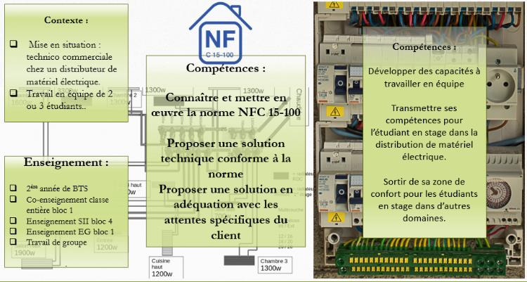
Comment favoriser une démarche collaborative en négociation ?

Slide 43
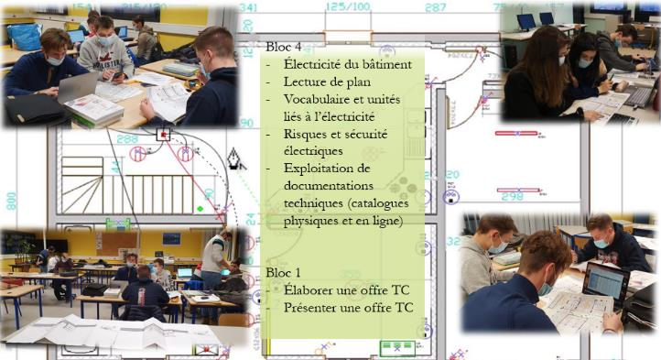
Comment favoriser une démarche collaborative en négociation ?

Slide 44
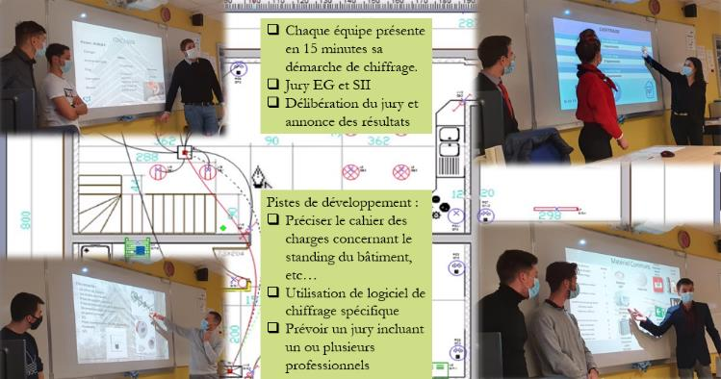
Comment favoriser une démarche collaborative en négociation ?

Slide 45
Les compétences de négociation : des compétences transversales pour les étudiants, utiles pour acquérir les attendus de l’ensemble des blocs professionnels
Dimension « communication » | Dimension « négociation »
Module « théâtre » pour travailler le verbal et le non verbal en lien avec le collègue de culture générale et expression | Jeux de rôle individuels et par petits groupes, entre étudiants, avec les professeurs, avec des professionnels
Intervention d’un « coach en communication » sur la prise de parole en public | Simulation de négociation croisée entre 2 étudiants qui peuvent de par leur contexte professionnel être dans une relation client/fournisseur
Enquêtes et interview de professionnels dans le cadre d’une visite de salon ou de la recherche de stage ou encore pour préparer une table-ronde…. | Réalisation de guide de choix de produits (en vue de l’élaboration d’une offre), mise en situation dans des contextes professionnels avec des entreprises partenaires
Participation à la démarche de recrutement de la section à travers l’animation de stand, d’une JPO, d’une présentation aux classes de terminales…. | Projet collectif organisé par la formation qui amène les étudiants à aller sur le terrain pour rechercher des partenaires professionnels pour organiser un évènementiel (ex : salon ENERGIE MONTAGNE)
Exposés, challenges… | Projet collectif organisé par la formation qui amène les étudiants à aller sur le terrain pour réaliser une étude technico-commercial (ex : projet relamping auprès des commerçants)
Synthèse réflexive sur les actions menées (oral, écrit) | Analyses vidéo de simulations de vente pour en identifier la valeur ajoutée et les actions de suivi à envisager.

Slide 46
La certification du bloc de compétences 2
Retour sur les pratiques pour l’acquisition des compétences
L’épreuve E5 – Management de l’activité technico-commerciale
Olivier Trony, lycée le Corbusier, Aubervilliers, académie de Créteil
Olivier Lemaître, lycée le Corbusier, Aubervilliers, académie de Créteil
Fanny Ancey, lycée le Corbusier, Aubervilliers, académie de Créteil

Slide 47
Pôle 2
Manager l’activité
technico-commerciale
Eclairages sur le pôle 2 et l’épreuve E5
Proposition d’un sujet « 0 »

Slide 48
Définition de l’épreuve
Format de l’épreuve
Epreuve écrite, durée 4 heures, coefficient 4
Etude de cas portant sur une ou plusieurs situations caractéristiques du management de l’activité technico-commerciale
Notre choix a été d’exploiter une situation caractéristique à travers un cas concret d’entreprise (Point.P). Le questionnement s’organise en 2 parties, proche du format du BTS TC mais avec un recentrage sur les thématiques managériales du pôle 2.

Slide 49
Rappel des compétences du bloc 2
C2-1 Recruter et former des collaborateurs Evaluer les besoins en compétences et en personnel Définir un profil de poste Identifier les étapes d’un recrutement Conduire un entretien Elaborer un plan de formation Mobiliser des outils de productivité Mettre en œuvre des actions de motivation Evaluer les performances individuelles | C2-3 Analyser les parcours pour optimiser l’expérience client Identifier les parcours client Mobiliser les outils digitaux et proposer des améliorations du parcours client Evaluer l’efficacité des solutions proposées
C2-2 Animer un réseau Identifier les acteurs d’un réseau Gérer et diffuser les informations au sein d’un réseau Participer au pilotage d’un réseau | C2-4 Evaluer la performance commerciale Définir des objectifs commerciaux Déterminer des critères d’appréciation de la performance Mesurer la performance à l’aide d’indicateurs Déterminer des axes d’amélioration de la performance

Slide 50
Rappel des critères d’évaluation du bloc 2
Les besoins en compétences et en formation sont identifiés
Le processus de recrutement est efficient
Des contenus de formation ciblés sont créés
Des facteurs de motivation adaptés sont mis en œuvre
La performance des collaborateurs est mesurée
Les acteurs du réseau sont identifiés et qualifiés
Une information pertinente et actualisée est diffusée dans le réseau
Des actions adaptées d’animation au sein du réseau sont déployées
Les performances commerciales des parcours clients sont évaluées
Une cartographie de l’expérience client est proposée
Les objectifs commerciaux sont fixés
Des indicateurs de la performance commerciale sont choisis et analysés
Les actions correctives nécessaires sont opérationnelles

Slide 51

Proposition de sujet « 0 »

Slide 52
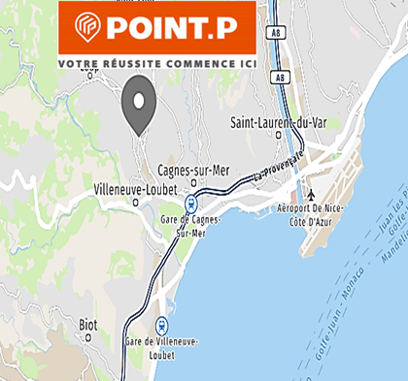

Contexte et problématique professionnels
Enseigne | POINT.P
Zone géographique | Territoire de la métropole Nice Côte d’Azur
Secteur | Isolation thermique
Agence | Agence de Cagnes-sur-Mer, 58 rue de la Grange Rimade, 06800 Cagnes-sur-Mer (contact : dominique.bernier@pointp.fr - 04 93 20 85 85)
Produit | lsolant biosourcé Biofib’trio
Positionnement du candidat(e) | Technico-commercial(e) depuis peu, rattaché(e) à la directrice de l’agence de Cagnes-sur-Mer, Dominique BERNIER
Problématique | Profiter de la politique de transition énergétique pour dynamiser le secteur « isolation » à base de produits biosourcés
Missions | Présenter les analyses et les préconisations dans un rapport en deux parties à l’attention de Dominique BERNIER

Slide 53
Première partie : Analyse des résultats commerciaux du secteur isolation de l’agence
sur sa zone d’attractivité
Tableau de relation avec les compétences / critères d’évaluation
Questions | Compétences évaluées | Critères d’évaluation
Q1.1/ Analyser les résultats commerciaux de l’agence sur le marché de l’isolation thermique et proposer des actions individuelles et collectives en vue d’améliorer les performances | C2-1 Recruter et former des collaborateurs C2-4 Evaluer la performance commerciale | - Les besoins en compétences et en formation sont identifiés - La performance des collaborateurs est mesurée - Des indicateurs de la performance commerciale sont choisis et analysés
Q1.2/ Analyser les attentes et les comportements des différents segments cibles, afin d’identifier des parcours clients types. Proposer des actions pour dynamiser les différents parcours | C2-3 Analyser les parcours pour optimiser l’expérience client | - Les performances commerciales des parcours clients sont évaluées - Les acteurs du réseau sont identifiés et qualifiés - Une cartographie de l’expérience client est proposée
Q1.3/ Déterminer les objectifs de chiffres d’affaires à réaliser par les trois commerciaux pour atteindre les objectifs de l’agence sur le segment isolation biosourcée. | C2-4 Evaluer la performance commerciale | - Les objectifs commerciaux sont fixés

Slide 54
Deuxième partie : Actions de formation à destination des collaborateurs et des clients
Tableau de relation avec les compétences / critères d’évaluation
Questions | Compétences évaluées | Critères d’évaluation
Q2.1/ Proposer l’organisation et le contenu de la formation en présentiel des équipes commerciales des agences POINT.P de la métropole Nice Côte d’Azur, concernant les spécificités et mise en œuvre des matériaux d’isolation biosourcés. | C2-1 Recruter et former des collaborateurs | - Les besoins en compétences et en formation sont identifiés - Des contenus de formation ciblés sont créés
Q2.2/ Proposer un programme de formation client en présentiel en partenariat avec BioFib’isolation. Cette proposition sera structurée en 5 points (connaissance du produit, enjeux et avantages de l’ITI, règles de conception et de mise en œuvre, gestion des pathologies en lien avec l’ITI, démonstration pratique par le commercial BioFib’isolation). | C2-2 Animer un réseau | - Une information pertinente et actualisée est diffusée dans le réseau - Des actions adaptées d’animation au sein du réseau sont déployées
Q2.3/ Pour les clients ne pouvant pas assister à la formation en présentielle, proposer un webinaire en identifiant les étapes, leurs objectifs, les actions à mener, ainsi que les outils et les ressources à mobiliser. | C2-2 Animer un réseau | - Des actions adaptées d’animation au sein du réseau sont déployées

Slide 55
Eclairage sur les éléments de corrigé

Slide 56
Mise en situation
Remarque générale : le contexte professionnel définit un secteur, une zone géographique, un lieu, un interlocuteur et un statut pour le candidat. Celui-ci doit tenir compte de ces éléments pour s’immerger dans la situation, et prendre en compte la commande : « Vous présenterez vos analyses et préconisations dans un rapport structuré à l’attention de Dominique BERNIER ».
Il est donc attendu que le candidat propose une rédaction de niveau professionnel en introduisant sa production et en suivant un plan cohérent (structure des questions avec une logique de progression).
Introduction (Proposition)
« A l’attention de Dominique BERNIER,
Je vous prie de trouver ci-joint le rapport concernant les ventes du secteur Isolation de l’agence.
Dans un premier point, vous trouverez l’analyse des résultats commerciaux de l’équipe et des parcours clients, ainsi qu’un éclairage sur les objectifs à atteindre.
Dans un second temps, vous trouverez des préconisations en matière de formation à destination de nos équipes et de nos clients pour accompagner notre stratégie de développement. »

Slide 57
Première partie :
Analyse des résultats commerciaux du secteur isolation de l’agence sur sa zone d’attractivité

Slide 58
Q1.1/ Analyser les résultats commerciaux de l’agence sur le marché de l’isolation thermique et proposer des actions individuelles et collectives en vue d’améliorer les performances
A partir des annexes 2 et 3, des calculs d’indicateurs de performances individuelles et collectives sont attendus (CA agence, Résultats segment, % du CA global, composition du portefeuille client, taux de transformation…),
Exemple d’exploitation des données
Une exploitation des données et une
analyse des résultats quantitatifs
sont attendue :
Des éléments qualitatifs doivent venir enrichir l’analyse.
L’ensemble doit aboutir à des propositions d’actions individuelles et collectives (actions de formation, de motivation, de valorisation des compétences). Attention, il ne s’agit pas ici de proposer des actions à destination des clients.
 | Critères de performance
Commercial | % CA Isolation | % CA ITI | Portefeuille clients en nombre | Taux de transformation
C1 | 37% | 33% | 114 | 28%
C2 | 34% | 22% | 97 | 23%
C3 | 30% | 45% | 68 | 44%

Slide 59
Exemple de propositions d’actions individuelles
Commercial(e) | Actions individuelles : Mise en place de plan individuel avec des objectifs à atteindre (quantitatifs et qualitatifs) progressivement | Propositions de valorisation
Pierre | Formation aux TIC (en particulier outils de productivité individuel agenda, etc.) Formation aux techniques de phoning, e-prospection, etc. | Partager son expérience terrain avec Murielle et Jean Paul éventuellement
Jean Paul | Formation technique (normes, réglementation) Formation produit Développer sa motivation en l’impliquant dans le phygital | Développer le phygital de l’agence, en liaison avec Murielle Accompagner Pierre dans les techniques de phoning
Murielle | Accompagner Pierre en visite chantier pour parfaire sa connaissance du secteur Formation sur la pose et la mise en œuvre | Prise en charge du rôle de formatrice sur le biosourcé Accompagner Pierre dans son utilisation des TIC

Slide 60
Q1.2/ Analyse des attentes et des comportements des différents segments cibles, afin d’identifier des parcours clients types. Proposition d’action pour dynamiser les différents parcours
A partir des annexes 3, 4, 5 et 12
La question est à 3 dimensions :
Une identification des comportements et attentes par segment
Une cartographie des parcours clients
Des propositions d’action pour dynamiser les parcours (au moins une proposition par segment ou parcours)
Par exemple :
Tendance du segment | Cible | % du CA ITI | % Des entreprises du secteur | Evolution 2020/ 2015 | Comportements et attentes
En hausse | New génération | 20 | 21 | +19% | Recours systématique aux outils digitaux dans la prise de décision et l’acte d’achat Clients éthiques, opportunistes, soucieux du positionnement des fournisseurs
 | Solo | 12 | 12 | +6% | Recherche de conseils auprès du pôle expert Commande en click and Collect
 | Nouvel entrant | 6 | 8 | +7% | Recherche des solutions clés en main Pôle expert essentiel dans le choix des solutions Commandes via les outils digitaux (à distance et nomades)

Slide 61
Exemple de parcours identifiés
Un parcours essentiellement physique, dans lequel l’agence tient un rôle central dans l’acte de commande et de livraison. Le rôle du TC est d’apporter les informations et les conseils sur les chantiers. Ce parcours convient à la clientèle traditionnelle des entreprises artisanales.
Un parcours essentiellement digital, apprécié du segment en développement des « new génération », sensible par ailleurs à la démarche RSE des fournisseurs.
Un parcours mixte, centré autour du pôle expert qui tient un rôle de conseil et qui doit fournir des solutions personnalisées. L’acte de vente est lui aussi mixte, en click et Collect, pour les segments « solo »et « nouvel entrant » en plein développement
Un parcours « grands comptes » dans lequel les relations sont ponctuelles avec l’agence, les négociations se faisant annuellement par les acheteurs sur les volumes et les prix. Les commandes sont gérées à distance. Le pôle expert peut être sollicité, mais en complément d’information.

Slide 62
Exemple d’actions de dynamisation
Proposition d’actions (au moins une proposition est attendue par parcours ou segment) :
Développement du pôle expert par l’accroissement des compétences (formation des collaborateurs), et l’identification d’un technico-commercial référent, notamment pour les segments Solo et Nouvel entrant, et grand compte
Développement d’outils d’autoformation pour les clients (type tutoriels, webinaire, etc…), notamment pour les segments « news génération »
Développer des outils de communications phygitaux sur l’engagement éthique, RSE et durable de l’enseigne, pour capter les clientèles communautaires (new génération)
Renforcer les outils d’information techniques en agence, nomades (ex : tablettes connectées pour les TC itinérants) et à distance, notamment pour les clientèles artisanales et new génération
Développer les outils d’animations et de formation ponctuels (en présentiel ou à distance) lors de modification réglementaires, normatives, ou de l’arrivée de nouveaux produits, en particulier pour les Solo, new génération, et nouvel entrant

Slide 63
Q1.3/ Détermination des objectifs de chiffres d’affaires à réaliser par les trois commerciaux pour atteindre les objectifs de l’agence sur le segment isolation biosourcée
Le calcul ne pose pas de difficulté méthodologique, le candidat(e) doit expliciter sa démarche, avec des calculs en cascades. Les annexes mobilisées sont le chapeau de la partie 1 et l’annexe 2.

Slide 64
Deuxième partie :
Actions de formation à destination des collaborateurs et des clients

Slide 65
Q2.1/ Proposer l’organisation et le contenu de la formation en présentiel des équipes commerciales des agences POINT.P de la métropole Nice Côte d’Azur, concernant les spécificités et mise en œuvre des matériaux d’isolation biosourcés (répondre sur l’annexe 13 - à rendre avec la copie).
Le candidat est guidé dans sa réponse par une proposition de structure en annexe 13 à rendre avec la copie.
Il doit mobiliser le contexte et les annexes 5, 6 et 10.
OBJECTIFS Cette formation doit permettre de : • Connaitre les principaux matériaux d’isolation biosourcés • Connaitre les spécificités des produits biosourcés • Appréhender les bonnes pratiques en matière de conception et de mise en œuvre
PRÉREQUIS | Aucun
MÉTHODES | Apports théoriques et méthodologiques • Etudes de cas • Retours d’expérience
MODALITÉS D’ÉVALUATION | Questionnaire en fin de formation
INFORMATIONS PRATIQUES | Dates 2022 : 24 novembre Durée : 1 jour - 7 heures Horaires : 9h-17h30 Lieu : Point.P - Cagnes-sur-Mer
CONTACT | Chef d’agence Dominique BERNIER  : 04 93 20 85 85  : dominique.bernier@pointp.fr

Slide 66
PROGRAMME
Le contexte réglementaire et normatif Panorama des matériaux et produits : • Définition d’un matériau biosourcé • Principaux matériaux biosourcés Spécificités des isolants biosourcés : • Performances et mise en perspective par rapport aux isolants traditionnels • Caractéristiques techniques particulières : produits hygroscopiques, combustibles et biodégradables Prescriptions générales de mise en œuvre des solutions constructives : • Isolation par l’intérieur (ITI) : choisir et bien mettre en œuvre un pare-vapeur • Isolation par l’extérieur (ITE) : conception de la paroi et traitement des points singuliers Sécurité incendie : • Respect des règles en vigueur Risque de condensation dans les parois : • Point de rosée • Pathologies et solutions à mettre en œuvre Assurabilité des matériaux biosourcés (sécuriser l’accès à l’assurance) : • Obligation d’assurance décennale : – Matériaux : Avis Technique (ATec), certification ACERMI, certificats d’économie d’énergie (CEE) – Professionnel : Diplômes, formations spécifiques (ex : RGE) Retours d'expériences

Slide 67

Q2.2/ Proposer un programme de formation client en présentiel en partenariat avec Biofib’isolation.
Cette proposition sera structurée en 5 points (connaissance du produit, enjeux et avantages de l’ITI, règles de conception et de mise en œuvre, gestion des pathologies en lien avec l’ITI, démonstration pratique par le commercial Biofib’isolation).
Le candidat est guidé dans sa réponse par une proposition de structure en 5 points. Il doit mobiliser le contexte
et les annexes de 6 à 10.
1er point - Connaissance du produit
Caractéristiques techniques : Marquage Document technique d’application : D.T.U (Documents Techniques Unifiés) Certification des isolants : ACERMI, FDES, CE …
Domaines d’application : combles, ITI, ITE, planchers…
Compréhension de la fiche technique : masse volumique, conductivité thermique, déphasage thermique, bilan carbone, recyclage…
Comparatif matériaux isolants sur le marché : les laines minérales, isolants synthétiques et isolants biosourcés (coût, Euroclasse, caractéristiques environnementales, déphasage thermique…)
Respect des règles professionnelles : E.P.I (Equipement de protection Individuel)
Physique du bâtiment (pathologies et remèdes) : humidité → blocage pare-vapeur ou ventilation ; les ponts thermiques → isolation

Slide 68
Q2.2/ suite
2ème point - Enjeux et avantages de l’isolation thermique par l’intérieur (ITI)
Définition de l’ITI : Isolation Thermique par l’Intérieur
Rappel des fondamentaux de la thermique du bâtiment et des échanges thermiques : la conduction, la convection, le rayonnement - échanges de chaleur à travers l’enveloppe d’un bâtiment (U)
Avantages de l’ITI : Augmentation de la performance, suppression des condensations sur parois froides, isolation faciles et rapides à mettre en œuvre, Coût moins élevé que l’ITE
Caractéristiques de l’isolation par l’intérieur : Documents Techniques Unifiés (DTU 20.1) et les règles de l’art (Cahiers de Prescription techniques (CSTB))
3ème point - Techniques en ITI : règles de conception et de mise en œuvre
Performances : simple et rapide même si les murs sont imparfaits (irréguliers, humides…) Contraintes techniques : création de ponts thermiques (rails, passage des énergies, fenêtres…)
Système d’isolation : Système à armatures métalliques avec parement
Mise en œuvre, temps de pose et fixations : peu nécessiter de 5 à 6 opérations (mise en place de l’armature, découpe de l’isolant, pose de l’isolant, fixation du pare-vapeur, pose de la finition) …

Slide 69
Q2.2/ suite
4ème point - Gestion des pathologies en lien avec l’ITI dans le bâtiment
Humidité, capillarité, étanchéité à l’air, points singuliers
Migration de la vapeur d’eau et ventilation
Choix de la mise en place d’une membrane d’étanchéité
Nuisances sonores : produit 2 en 1 (thermo-acoustique)
5ème point - Démonstration pratique par le commercial Biofib’
Prévoir un espace de démonstration suffisamment vaste pour accueillir les clients
Prévoir le matériel et les matériaux (rouleaux, panneaux…) nécessaire à la démonstration
Prévoir les EPI réglementaires s’il y a lieu
Prévoir l’enregistrement vidéo de la séquence de démonstration
Prévoir sur le temps de formation, la durée de la démonstration et la séquence de questions/réponses

Slide 70
Q2.3/ Pour les clients ne pouvant pas assister à la formation en présentielle, proposer un webinaire en identifiant les étapes, leurs objectifs, les actions à mener, ainsi que les outils et les ressources à mobiliser.
Accepter toute réponse structurée en valorisant l’accent mis sur l’importance de la préparation de l’évènement. Une présentation de type avant, pendant, après peut s’avérer pertinente.
Le candidat doit mobiliser les annexes de 6 à 12. Le récapitulatif ci-dessous est donné à titre indicatif.
ETAPE et Objectif | Actions à mener
Avant le webinaire Préparer son webinaire et inviter les bonnes cibles | Définition de l’audience et de l’objectif et des critères d’évaluation | Cible : clients artisans et prescripteurs Objectif : - Former - Détecter les difficultés : frein à l’emploi d’une nouvelle solution, habitude de travail, sortir de sa zone de confort - Rendre le client autonome : lui montrer les ressources en ligne pour qu’il puisse se les approprier - Renforcer la relation client : apporter un plus « service » au client qui soit un outil de différentiation. - Définir des critères d’évaluation qualitatifs et quantitatifs de réussite de l’opération
 | Choix de l’outil et du format adapté | Outil : Compte tenu des objectifs, un outil gratuit peut suffire. L’outil utilisé pour l’organisation de l’évènement en ligne doit être compatible avec l’équipement informatique des clients invités. Format : 30 à 45 minutes pour ne pas lasser l’auditoire mais permettre l’interactivité Créneaux : Évidemment choisir le bon moment : déterminer et communiquer une date, ainsi qu’une heure précise par exemple, fin de journée pour ne pas perturber la journée de travail. Par exemple 19h-19h45 Confidentialité à privilégier ici. La diffusion d’un code d’accès va vous permettre de rendre votre Webinaire confidentiel.
 | Définition du contenu | Respecter la charte graphique de POINT P Susciter l’intérêt par le choix de votre thématique Élément crucial : choisir le bon titre - une formulation qui accroche. Sélectionner dans les ressources présentées en annexe celles préconisées et dans quel ordre les utiliser.
 | Test de la présentation | Maîtriser sa présentation : plus on est à l’aise, plus on est convaincant. Proposer de tester sa présentation auprès de quelques clients privilégiés ou entre membres de l’équipe commerciale.

Slide 71
CONCLUSION
L’étude de cas proposée permet d’évaluer et de couvrir une grande partie du champ de compétences du bloc 2.
On y retrouve des éléments de compétences de :
  C2.1 (recruter et former des collaborateurs)
  C2.2 (animer le réseau)
  C2.3 (analyser les parcours pour optimiser l’expérience client)
  C2.4 (évaluer la performance commerciale)
Remarques :
pas de barème de notation proposé
Sujet et corrigé complets proposés

Slide 72



INTRODUCTION - SEQUENCE CO-ENSEIGNEMENT – BLOC 2 - CCST
CHAMPS « FORMATION & ANIMATION DE L’EQUIPE / BATIMENT - SYSTÈME »
SITUATION DE DÉPART
Relation historique avec Richardson
PARTIR DU CADRE GENERAL
Enseignement partagé
EG SII
CONCRÉTISER / ILLUSTRER
Co-enseignement EG + SII
Accueil de stagiaires
Invitations sur des salons professionnels
Partage de documents de formation professionnelle
EG
- Outils de formation, de motivation et d’évaluation des besoins RH
- Formation, communication managériale, animation
- Formation transversale « Bâtiment - Système - Chauffage et PAC »
ATELIER « Valorisation et animation de l’équipe commerciale »
SII

Slide 73
SEQUENCE CO-ENSEIGNEMENT - CCST – CHAMPS « FORMATION ET COMMUNICATION / BATIMENT - SYSTEME »
ETAPE 1 – ENSEIGNEMENT PARTAGE « PARTIR DU CADRE GENERAL … »
Enseignement | L’étudiant doit être capable de …. | Compétences
Enseignant EG « Formation et l’animation de l’équipe » 4h - Classe entière | Elaborer un plan de formation Maîtriser le cadre réglementaire en matière de formation (CPF) et aides fiscales (MaPrime Rénov’, CEE, etc.) Dynamiser la communication managériale Exploiter les supports internes d’information commerciale Intégrer les outils numériques et digitaux de communication et de diffusion d’informations (vidéos « Démo », forum, communauté, live session, online training) Faire de la formation, un outil de communication et de motivation de la force de vente (personnalisation des scores, rythmes, etc.) | Bloc 2 | C2.1
Enseignant SII « Système Chauffage & PAC » 3h - Classe entière | Identifier les différents types de PAC (air-eau; sol-eau; eau-eau) Présenter le cycle d’une PAC (Evaporation, Compression, Condensation et Détente) Evaluer les performances d’une PAC (COP, SCOP (Seasonal Coefficient of Performance), réversibilité…) Elaborer un tableau comparatif avec étiquetage énergétique des différents systèmes de PAC chez De Dietrich Maitriser les éléments techniques pour obtenir les aides fiscales (exigences en matière d’efficacité énergétique) | Bloc 2 | C2.1 C2.2 C2.3

Slide 74
SEQUENCE CO-ENSEIGNEMENT - CCST – CHAMPS « FORMATION ET ANIMATION / BATIMENT – SYSTÈME »
ETAPE 2−1 CO-ENSEIGNEMENT - « … ILLUSTRER - ATELIER ANIMATION & FORMATION DE L’EQUIPE » | ETAPE 3 – COENSEIGNEMENT « VISITE DU SALON EQUIPBAIE »
Enseignement | L’étudiant doit être capable de …. | Compétences
Co-enseignement - Durée : 2h Supports : Cours, supports techniques et commerciaux Organisation : En binômes Un fabricant / distributeur de PAC dédié Salle informatique / Internet Cahier des charges : Présentation de l’entreprise, de la gamme de produits, des caractéristiques des PAC. Elaborer un plan de formation structuré à destination des TC. | S’intégrer dans une équipe de travail collaboratif Mobiliser ses propres savoirs et compétences techniques et commerciales Proposer un plan structuré de formation (aspects techniques, commerciaux et réglementaires) Proposer des outils de mise en œuvre de cette formation (supports phygitaux, durée et destinataires, l’évaluation des TC et de la formation en tant qu’outil) | Bloc 2 | C2.1

Slide 75

SEQUENCE CO-ENSEIGNEMENT - CCST – CHAMP « FORMATION ET ANIMATION / BATIMENT – SYSTÈME »
ETAPE 2−2 CO-ENSEIGNEMENT - « ILLUSTRER – ATELIER EXPLORER – OUTIL DE FORMATION DE » | ETAPE 3 – COENSEIGNEMENT « VISITE DU SALON EQUIPBAIE »
Enseignement | L’étudiant doit être capable de …. | Compétences
Co-enseignement - Durée : 1h Supports : Cours, supports spécifiques De Dietrich Organisation : Travail individuel Salle informatique / Internet Cahier des charges : Présentation de l’entreprise, de la gamme de produits et des caractéristiques des PAC. Concevoir un tutoriel vidéo du logiciel en ligne « Quelle PAC » de De Dietrich. | Mobiliser ses propres savoirs et compétences liés au domaine des PAC Utiliser et maitriser l’outil « Quelle PAC » De Dietrich Créer des outils dynamiques d’information interne | Bloc 2 | C2.1

Slide 76

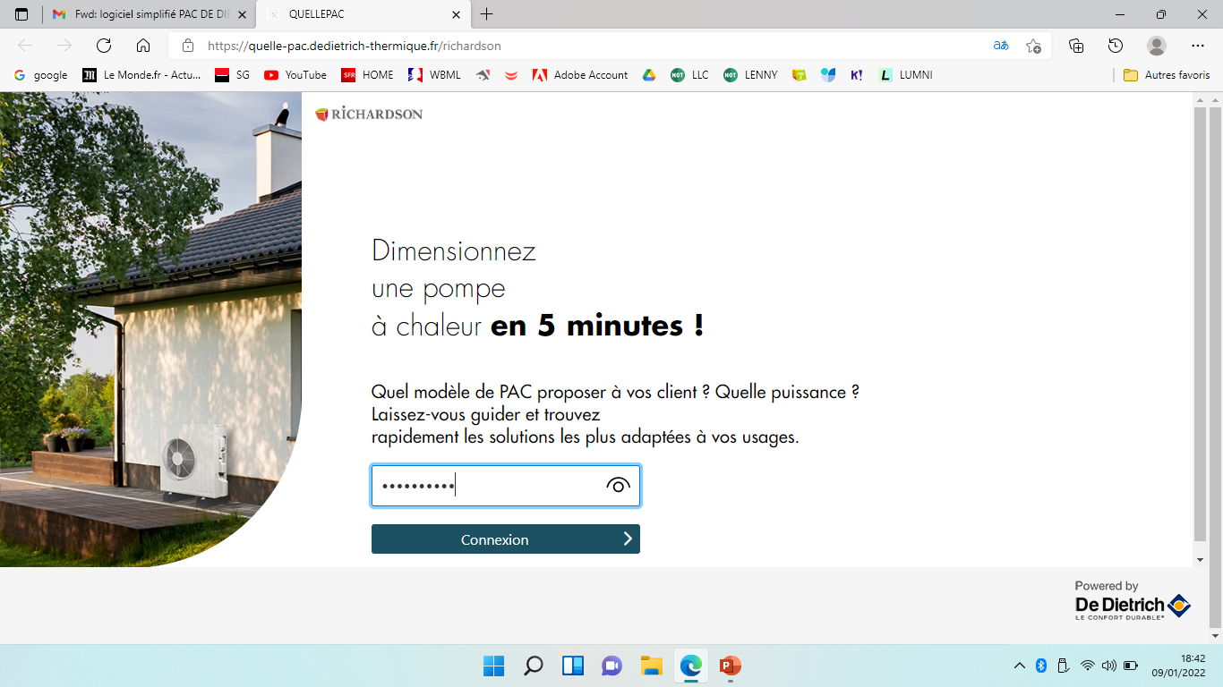

OUTIL DE FORMATION DE

Slide 77
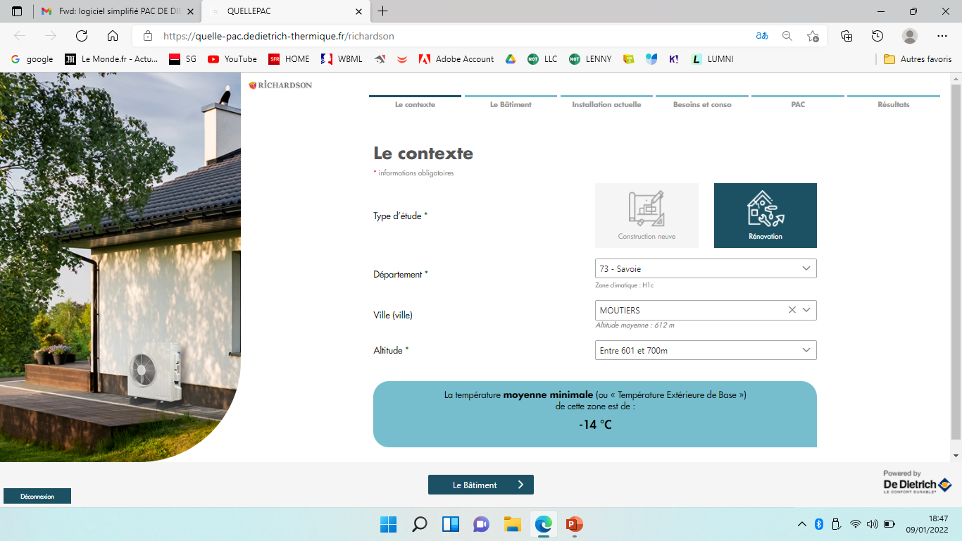

OUTIL DE FORMATION DE

Slide 78
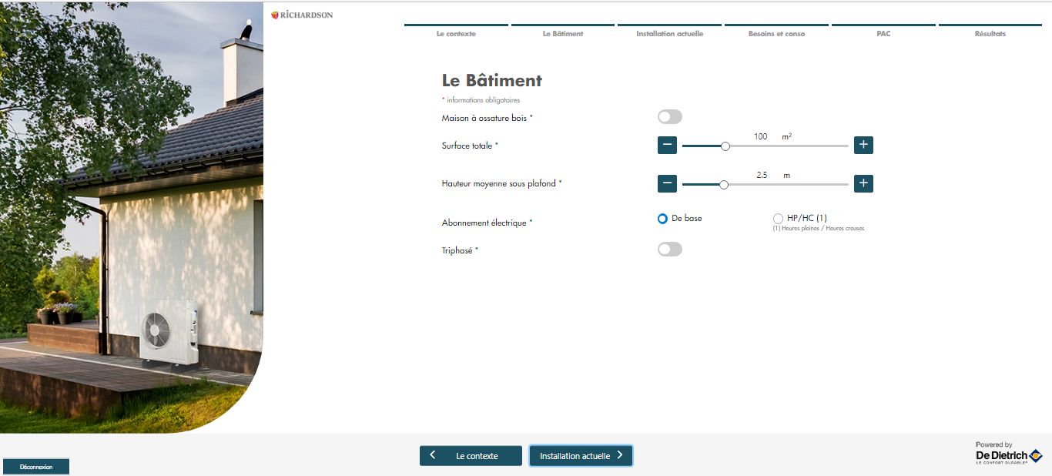

OUTIL DE FORMATION DE

Slide 79
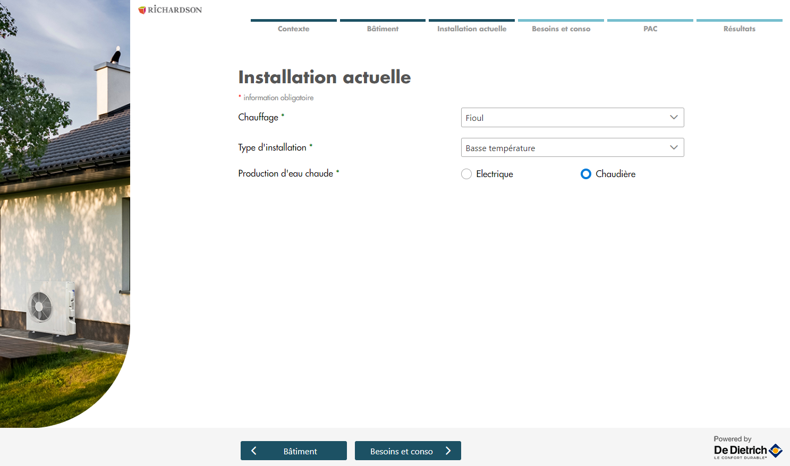
OUTIL DE FORMATION DE

Slide 80
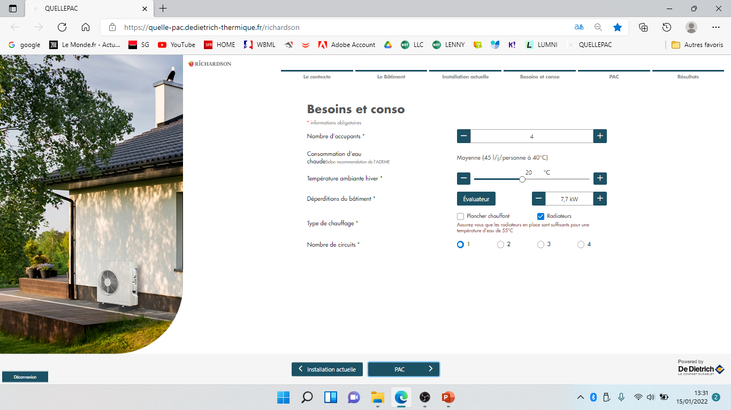
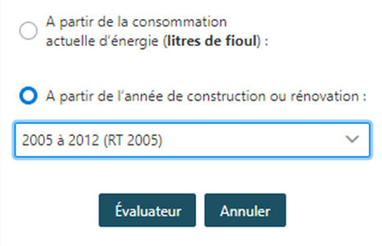
OUTIL DE FORMATION DE

Slide 81
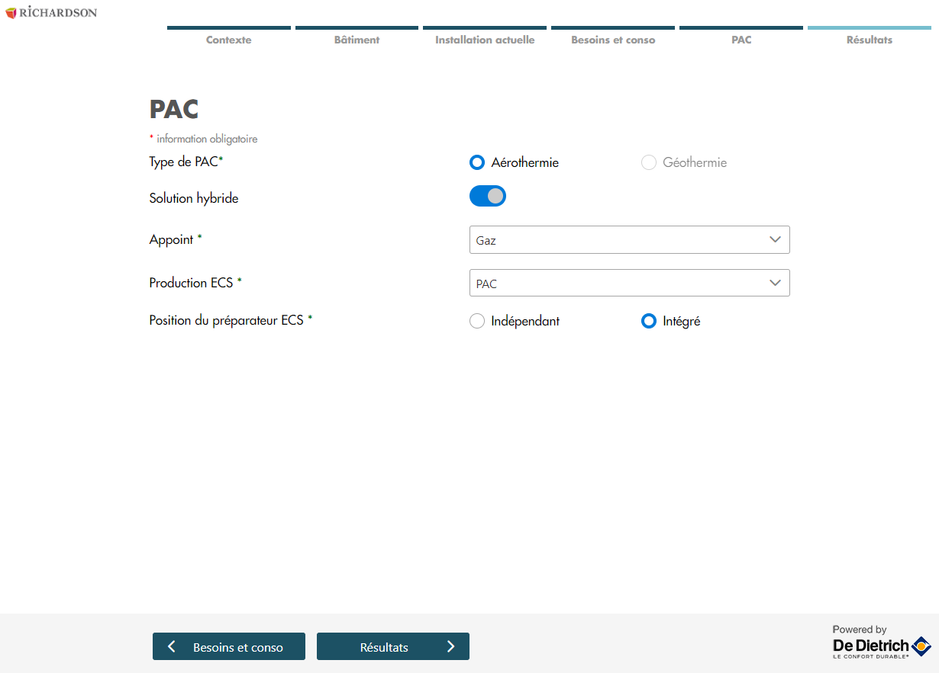
OUTIL DE FORMATION DE

Slide 82


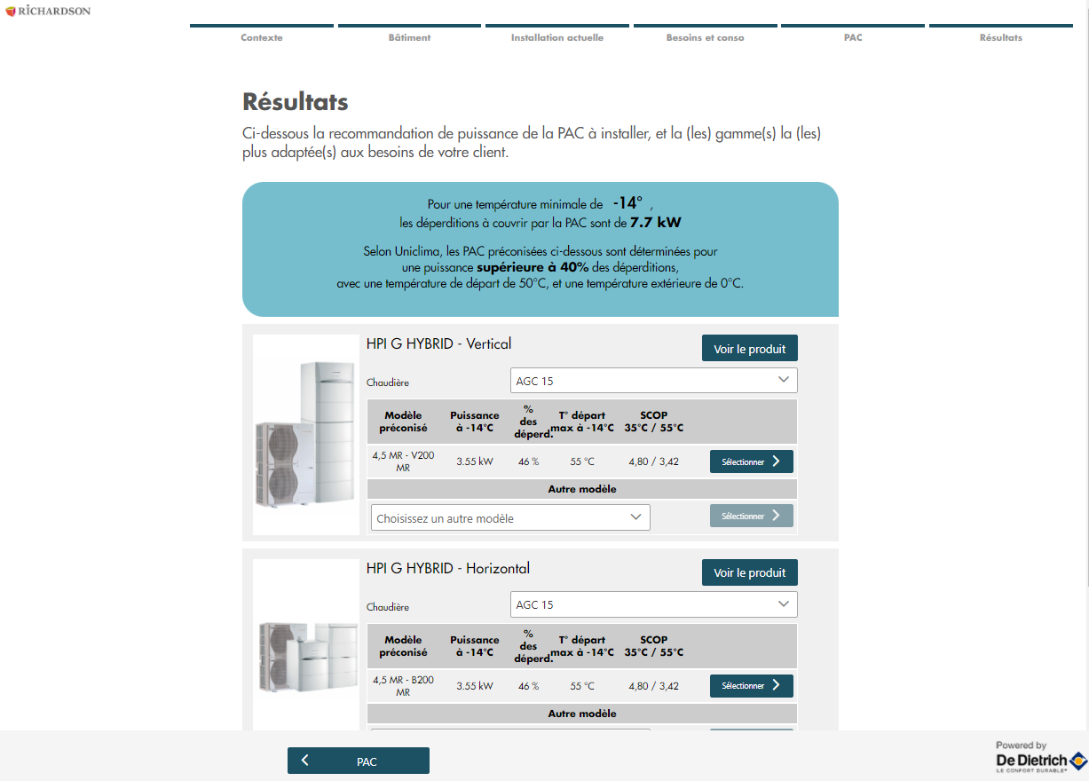

Slide 83

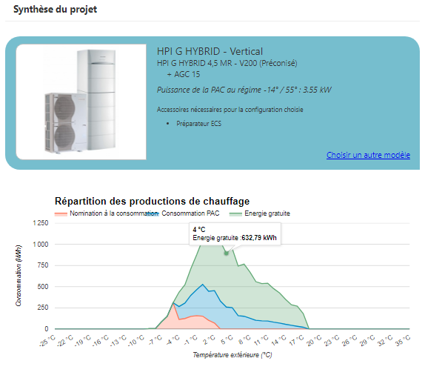
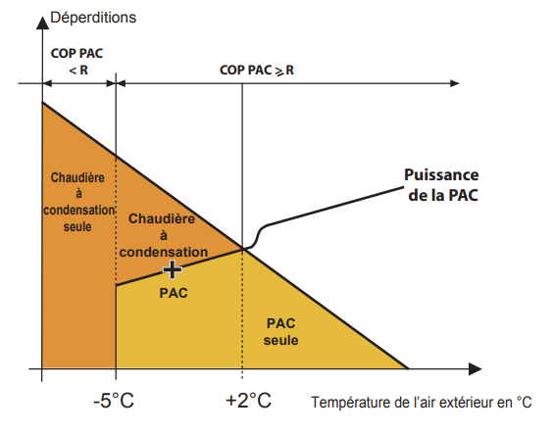


Slide 84

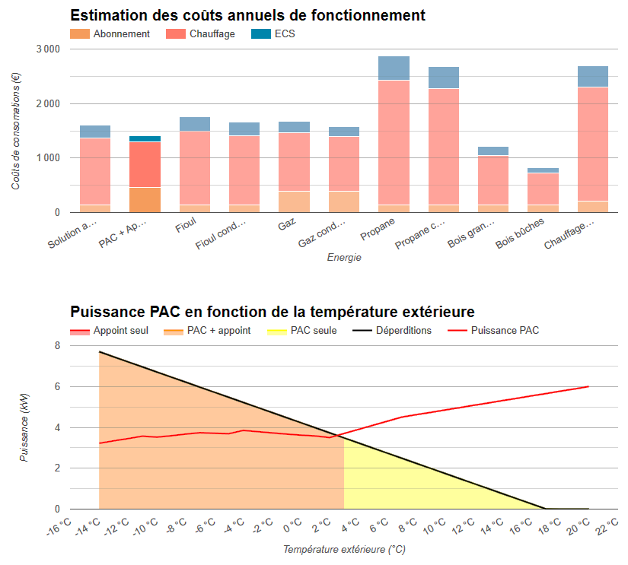
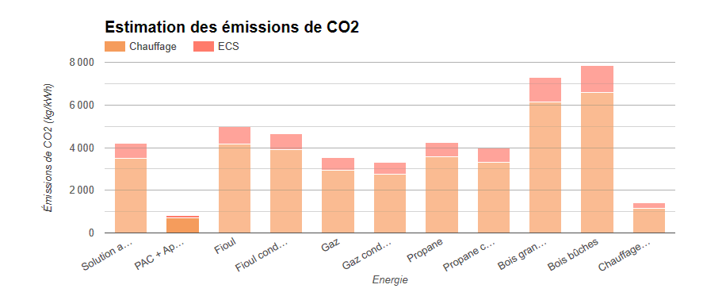

Slide 85
CONCLUSION - SEQUENCE CO-ENSEIGNEMENT – BLOC 2 - CCST
CHAMPS « FORMATION & ANIMATION DE L’EQUIPE / BATIMENT - SYSTÈME »
TRANSVERSALITES ET OUVERTURES POSSIBLES
ETAPE 1 – ENSEIGNEMENTS PARTAGES
EG - Transition vers la Gestion de la Performance Commerciale >> Bloc 2 (C2.4)
Transversalités >> CEJM - Thèmes 3, 4 et 5
SII – Transversalités >> Blocs 1 - 3 et 4
ETAPE 2 - CO-ENSEIGNEMENT – ELABORATION DU PLAN DE FORMATION & MAITRISE DU LOGICIEL DE DIETRICH
>> Transversalité globale
Bloc 1 (C1.2 & C1.4)
Bloc 2 (C2.3)
Bloc 3 (C3.3)
Bloc 4 (C4.1, C4.2 & C4.4)
CONSEILS SPECIFIQUES BLOCS 2
Construire sa progression en s’appuyant sur le référentiel
Être factuel le plus souvent possible
S’appuyer sur des cas concrets et réels
Exploiter les outils numériques à la moindre occasion

Slide 86
Plan National de Formation
Séminaire Accompagner les élèves de la voie professionnelle dans leur parcours scolaire
Temps d’échange

